Slide 1
МУНИЦИПАЛЬНОЕ ДОШКОЛЬНОЕ ОБРАЗОВАТЕЛЬНОЕ УЧРЕЖДЕНИЕ «ДЕТСКИЙ САД № 192»
МУНИЦИПАЛЬНАЯ ИННОВАЦИОННАЯ ПЛОЩАДКА
«Развитие межполушарного взаимодействия как основы интеллектуального развития детей»
ИНТЕРАКТИВНАЯ МЕНТАЛЬНАЯ КАРТА
«ДОМАШНИЕ ЖИВОТНЫЕ»
Старший воспитатель
Кокорева Д.В.
Ярославль, 2022 год

Slide 2
Ментальная карта «Домашние животные»
Детёныши домашних животных
Вывести слайды в полноэкранный режим; «щелчок» на домик, появляется пять домашних животных, второй «щелчок» на домик и появятся детеныши домашних животных, сделав правильный выбор, нажать на детеныша и он переместится к маме.
Чем питаются домашние животные
Перейти на следующий слайд, «щелчок» на домик, появятся картинки с едой для животных. Необходимо их правильно разместить по отношению к животным, сделав правильный выбор, нажать на картинку с едой и она переместится к необходимому домашнему животному.
- Жилище домашних животных
Перейти на следующий слайд, «щелчок» на домик, появятся картинки с жилищем для животных. Необходимо их правильно разместить по отношению к животным, сделав правильный выбор, нажать на картинку с жилищем и она переместится к необходимому домашнему животному.
ЖЕЛАЕМ УСПЕХОВ И ХОРОШЕГО НАСТРОЕНИЯ!

Slide 3
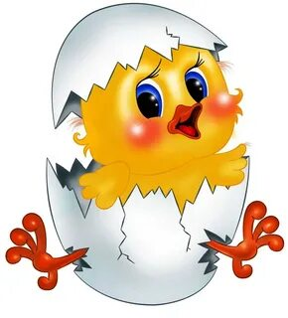
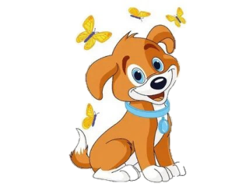
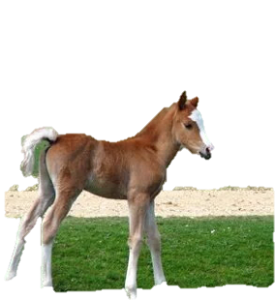
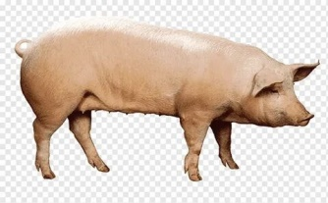
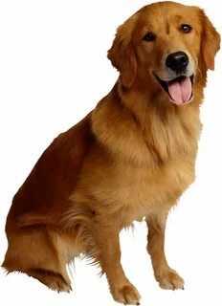
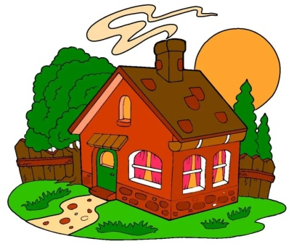
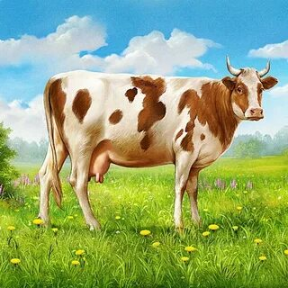
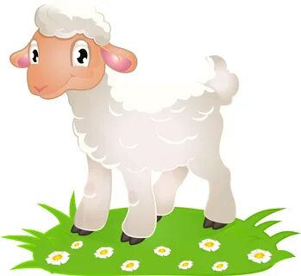
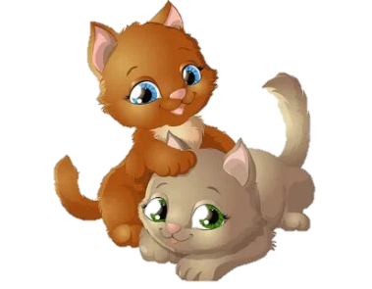
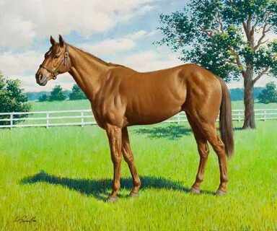
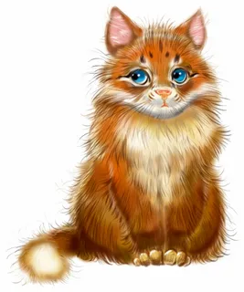
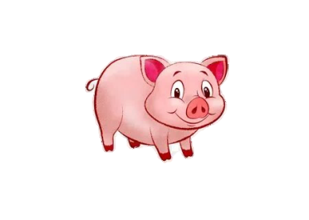
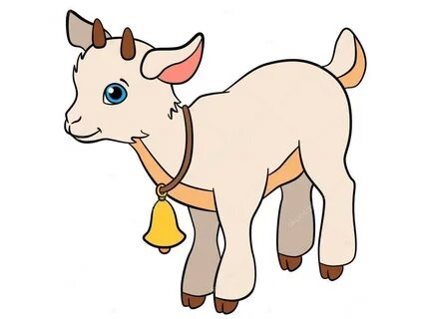
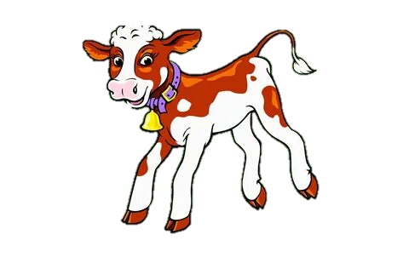
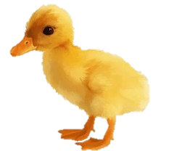
Подбери детенышей домашних животных

Slide 4
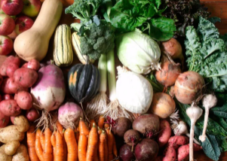
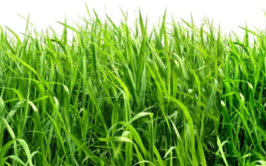
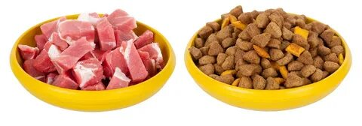
Подбери еду для домашних животных

Slide 5
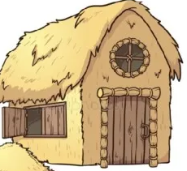
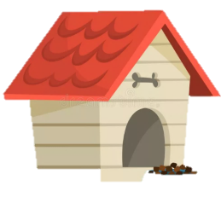
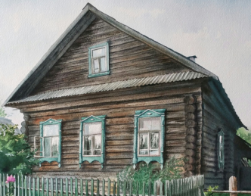
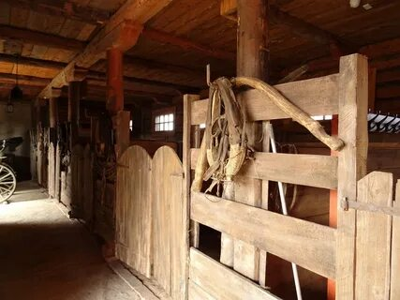
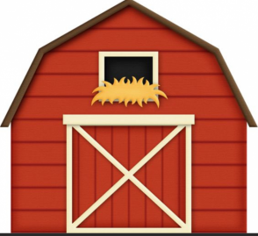
Подбери дом для домашних животных

Slide 6
МОЛОДЕЦ!
МЕНТАЛЬНАЯ КАРТА
«ДОМАШНИЕ ЖИВОТНЫЕ»
СОБРАНА

